Slide 1
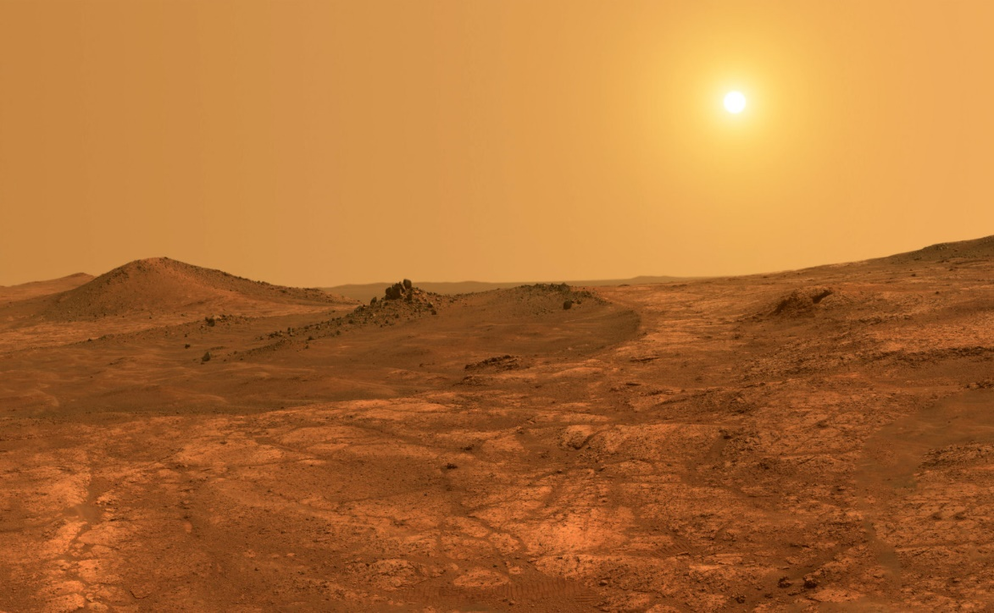
WELCOME TO MARS

Slide 2


